Slide 1


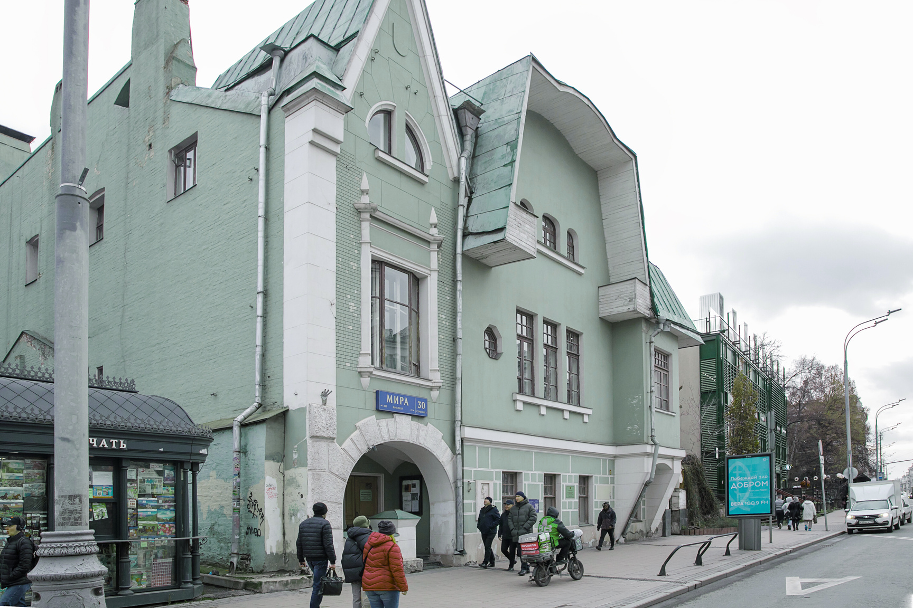
Музей
Серебряного века
Я в музее
Обзорная социальная история

Slide 2
Как пользоваться Социальной историей
Социальная история (Social Story™) – это короткий и понятный рассказ, написанный в поддерживающем тоне. Социальная история помогает объяснить и проиллюстрировать социальную ситуацию.
Цель Социальной истории – сделать происходящие события более ясными и предсказуемыми.
Социальную историю желательно индивидуализировать.
1. Постарайтесь начать читать Социальную историю заранее.
  Вы можете начать читать Социальную историю даже
за месяц до посещения музея.
  Отметьте планируемый день посещения в календаре.
  Сначала читайте Социальную историю каждую неделю.
  Ближе к дате посещения можно читать Социальную
историю каждый день.
2. Скачайте файл в формате *pptx и внесите важные
для вас изменения.
  Можно добавить своё имя и фотографию, дату посещения.
  Можно написать о чём-то приятном, чем вы займётесь
после посещения. Пусть это станет дополнительной
мотивацией прийти в музей.
  Убирайте или добавляйте страницы, меняйте текст.
3. Используйте Социальную историю во время посещения.
  Вы можете распечатать Социальную историю и взять с собой.
  Вы можете читать Социальную историю с экрана.
4. Пожалуйста, расскажите нам о вашем опыте –
заполните короткую анкету.
Мы рекомендуем подготовиться
к посещению музея заранее.
Вам помогут социальные истории «Правила посещения музея»
и «Я иду в музей».
После посещения музея вы можете заполнить «Дневник посетителя».

Slide 3
Музей
Серебряного века
Я в музее

Slide 4
Я в Музее Серебряного века.
В музее я могу узнать про Серебряный век.
Серебряный век – это время.
В Серебряном веке было много поэтов, художников
и музыкантов.
Поэты писали стихи про чувства.
Художники писали картины про чувства.
Музыканты писали музыку про чувства.
В это время жили Борис Пастернак, Анна Ахматова,
Валерий Брю́сов.
Чувство – это то, что человек ощущает.
Написать картину – про картину говорят написать.

Slide 5
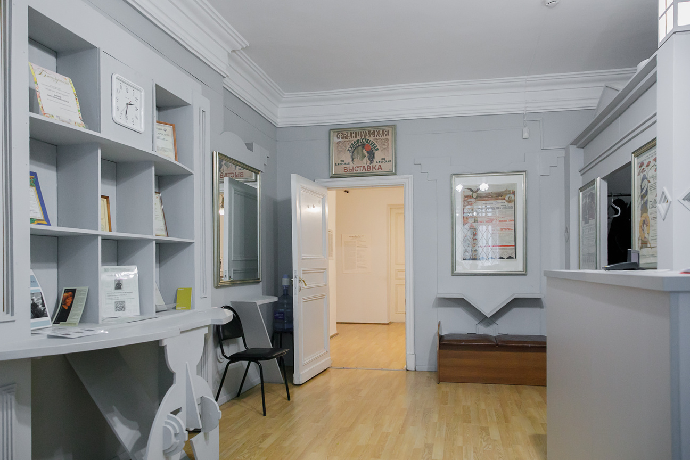
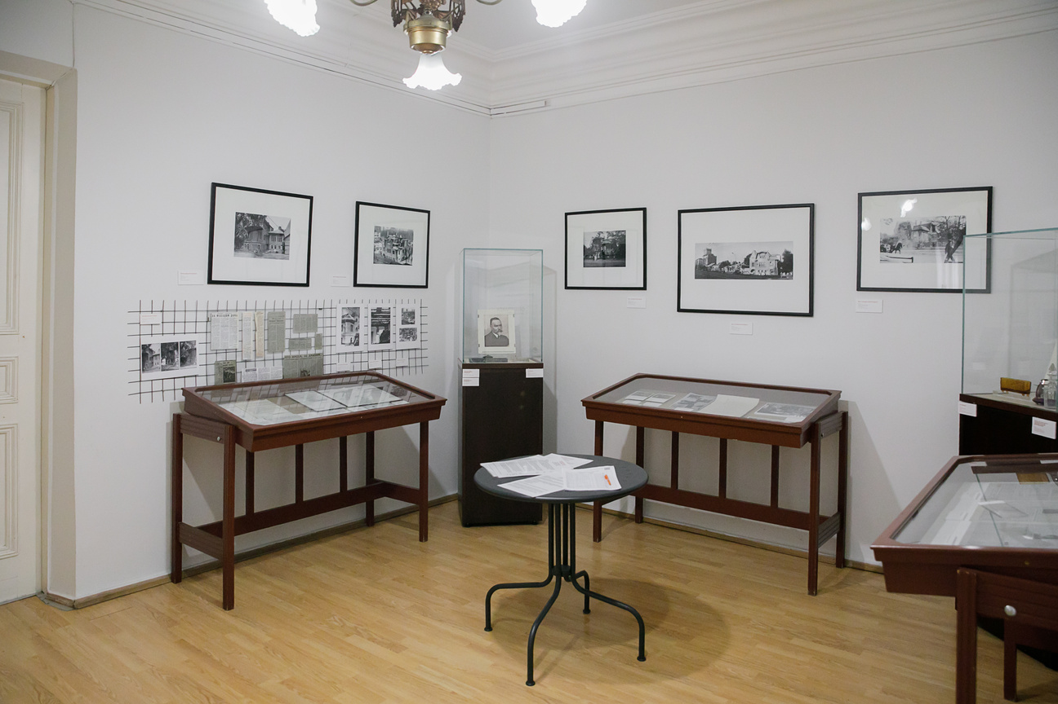
В музее есть выставки на 1, 2 и 3 этаже.
Я могу пойти на выставку на 1 этаже.
Вход на выставку выглядит так.
Я могу посмотреть выставку.

Slide 6
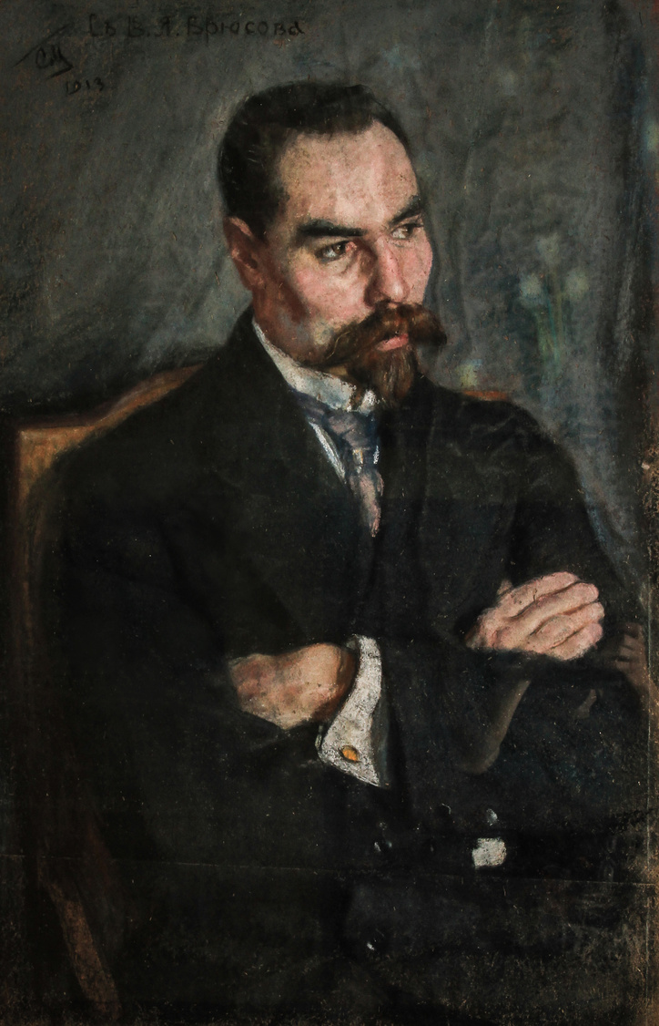
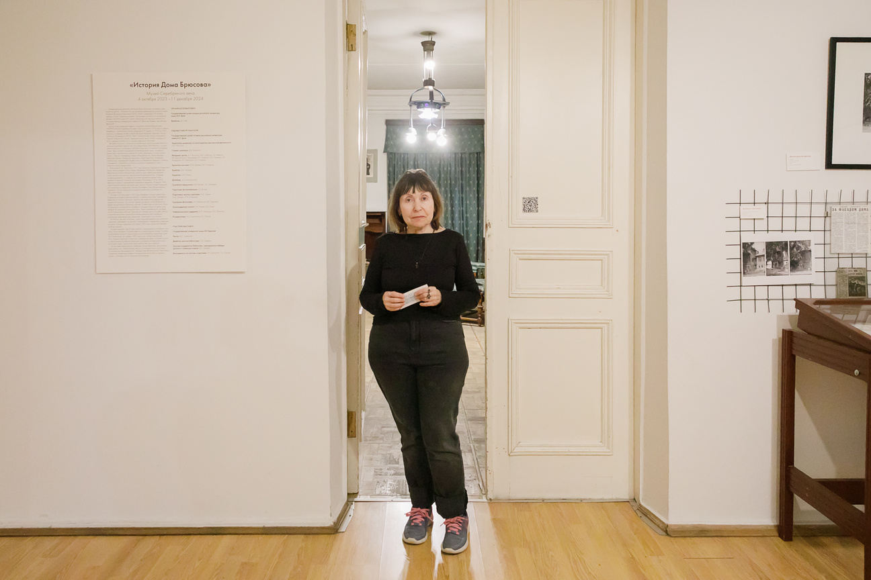
В музее есть комната поэта Валерия Брю́сова.
Валерий Брю́сов – поэт Серебряного века.
Валерий Брю́сов жил в этом доме.
Вход в комнату Валерия Брю́сова выглядит так.
Смотритель зала может попросить меня показать билет.

Slide 7
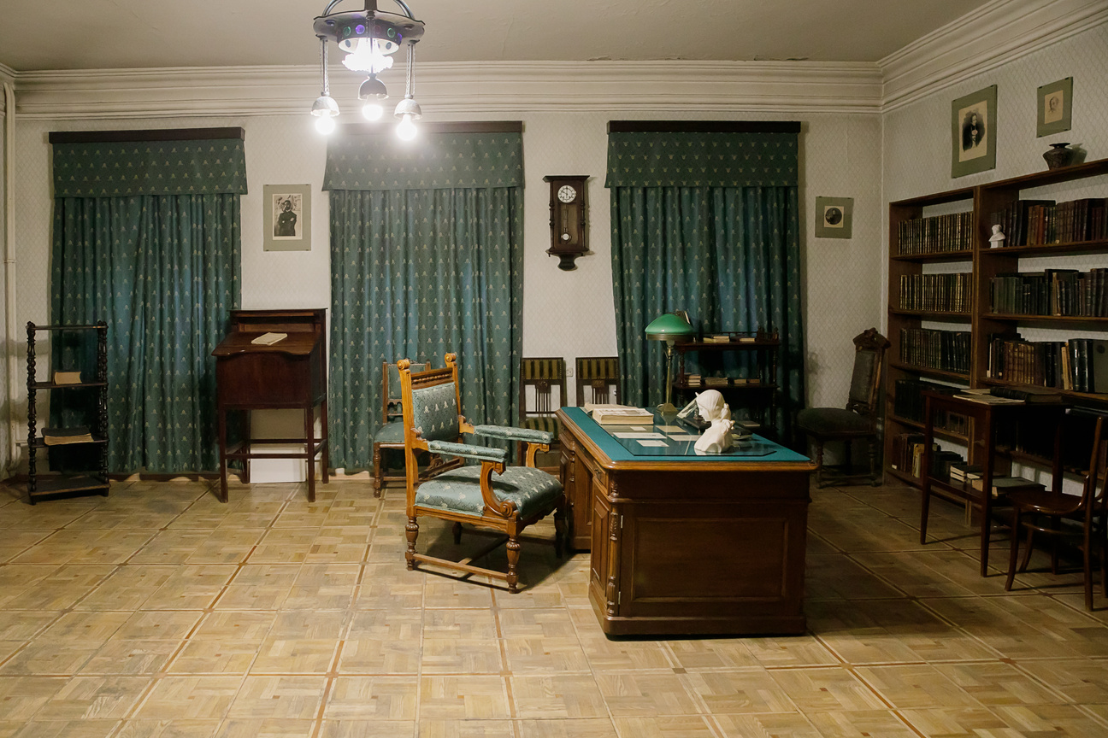
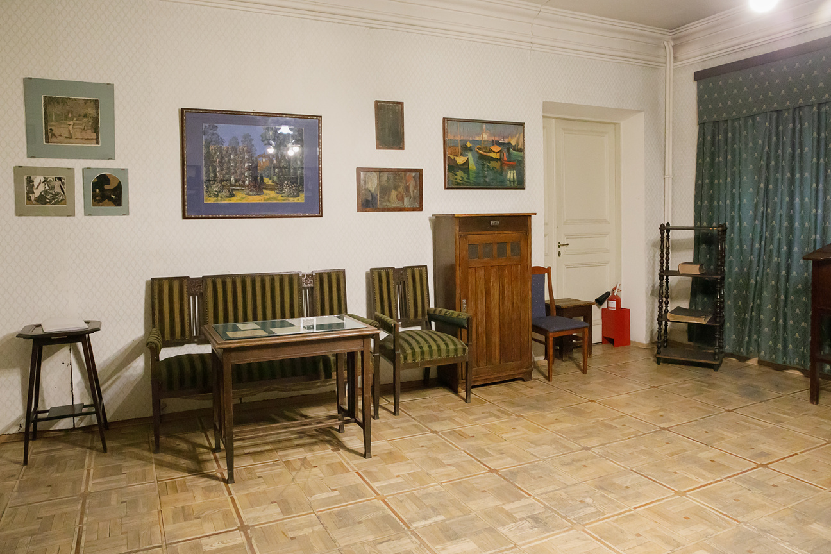
В комнате есть вещи поэта Валерия Брюсова.
Эти вещи называются мемориальными.
В комнате много мебели.
Это мемориальная мебель поэта Валерия Брюсова.
Это экспонаты.
Я постараюсь ходить аккуратно.
Я буду смотреть экспонаты.
Смотри определение
в «Правилах посещения музея»

Slide 8
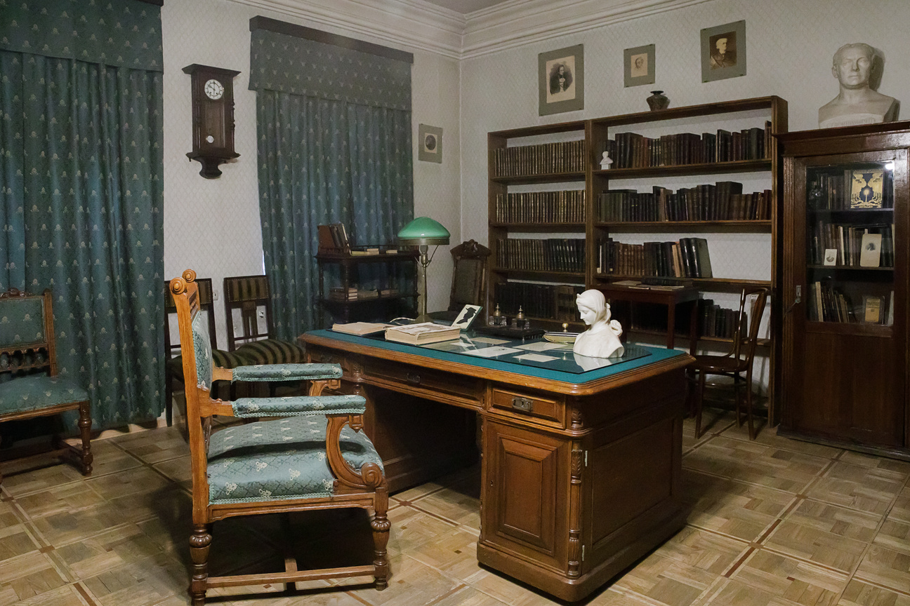
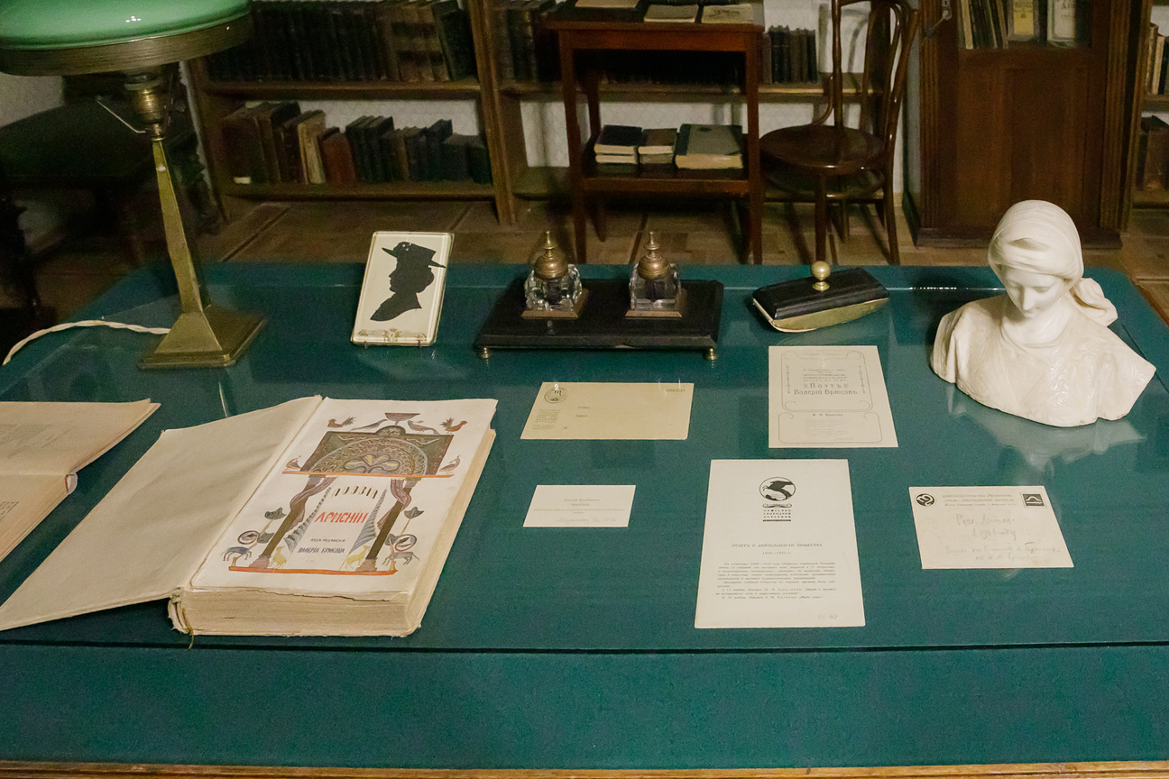
В комнате есть рабочий стол поэта Валерия Брюсова.
За рабочим столом Валерий Брюсов писал стихи, романы, пьесы и статьи.
Комнату называют мемориальный кабинет Брюсова.
Роман – большая история. Роман печатают в книге.
Пьесы пишут для спектаклей. Спектакли показывают
в театре. В пьесе много разговоров.

Slide 9
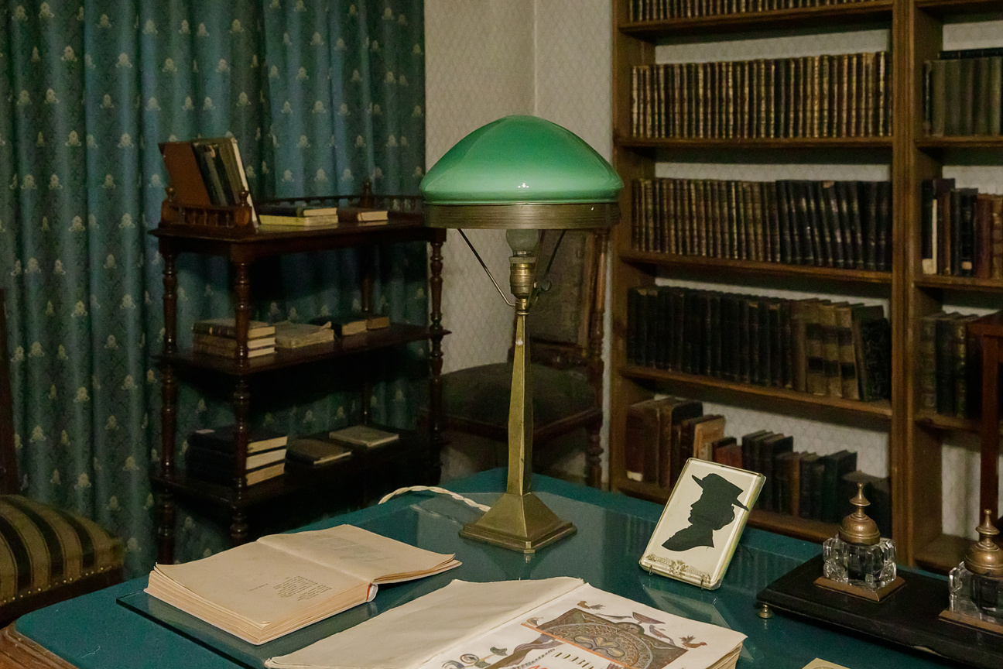
На рабочем столе Брюсова есть мемориальные вещи.
На столе есть мемориальная лампа Брюсова.
На столе есть мемориальная чернильница Брюсова.
На столе есть скульптура девушки.
У скульптуры есть голова и грудь.
Такая скульптура называется бюст.
В чернильнице были чернила. В чернила окунали перо.
Пером писали на бумаге.

Slide 10
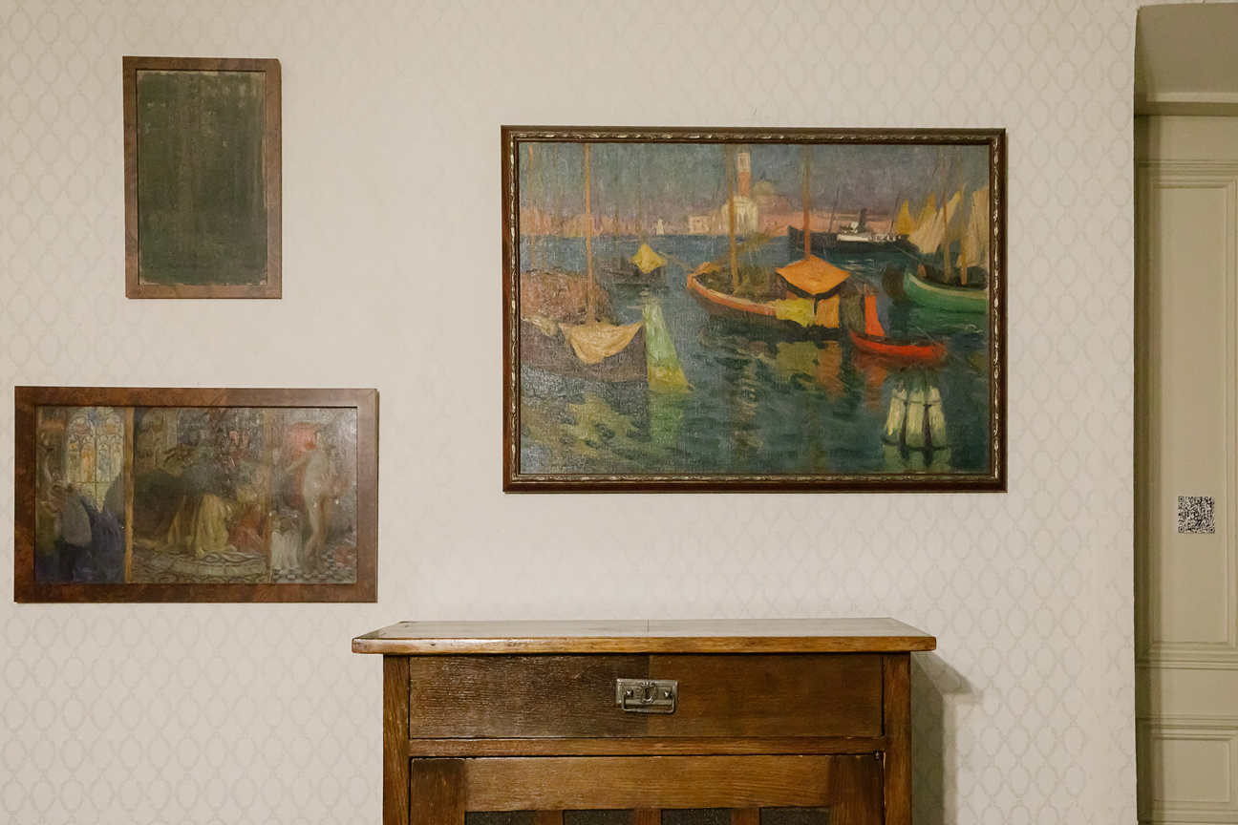
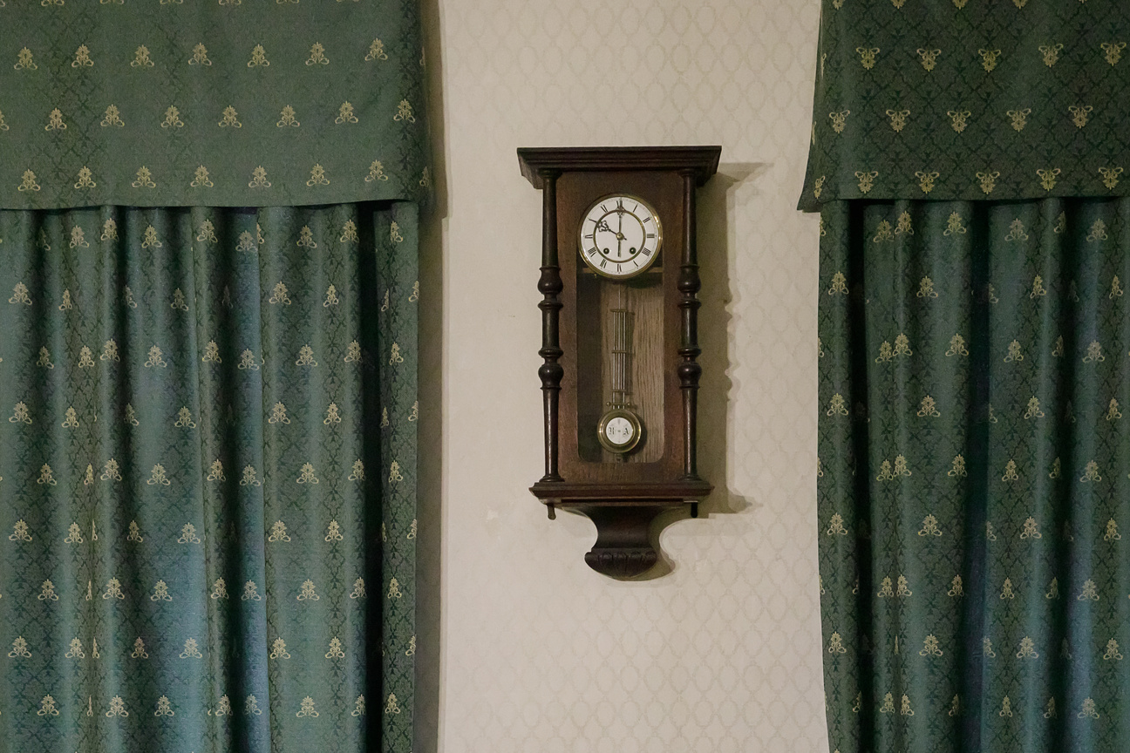
В мемориальном кабинете Брюсова есть картины.
Картины написали художники Серебряного века.
В мемориальном кабинете Брюсова есть старинные часы.

Slide 11
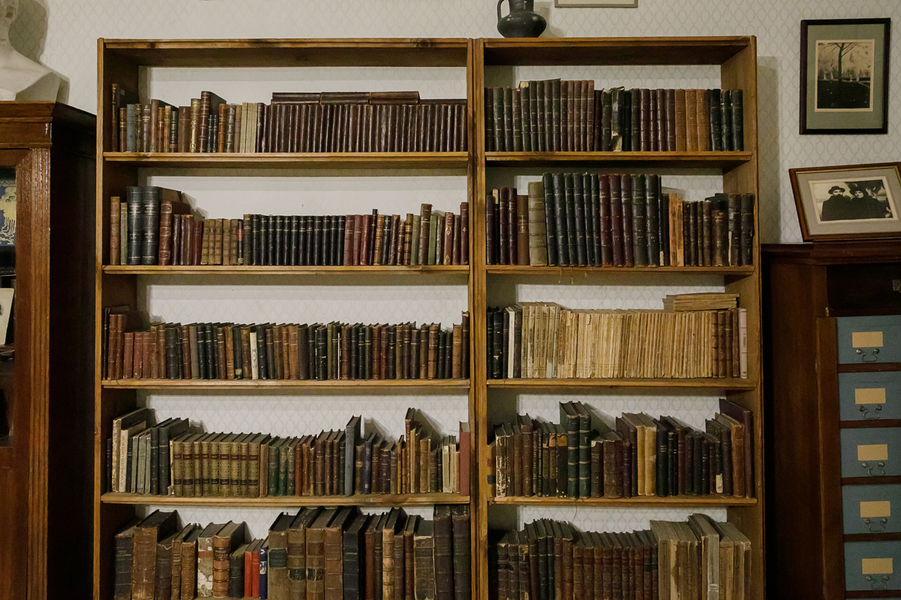
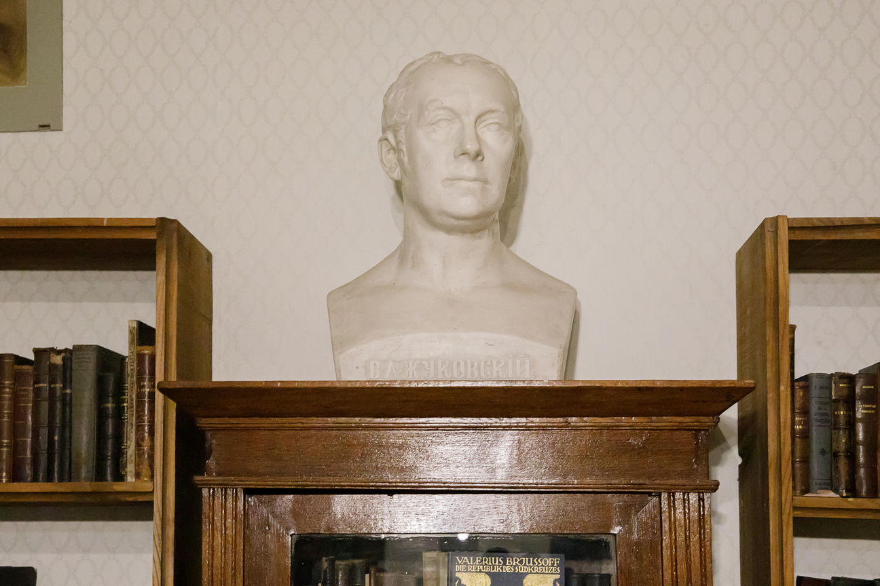
В мемориальном кабинете Брюсова много книг.
Валерий Брюсов читал эти книги.
В мемориальном кабинете Брюсова есть бюст Василия Жуковского.
Василий Жуковский ‒ это поэт.
Василий Жуковский писал стихи.
Брюсов любил стихи поэта Василия Жуковского.

Slide 12
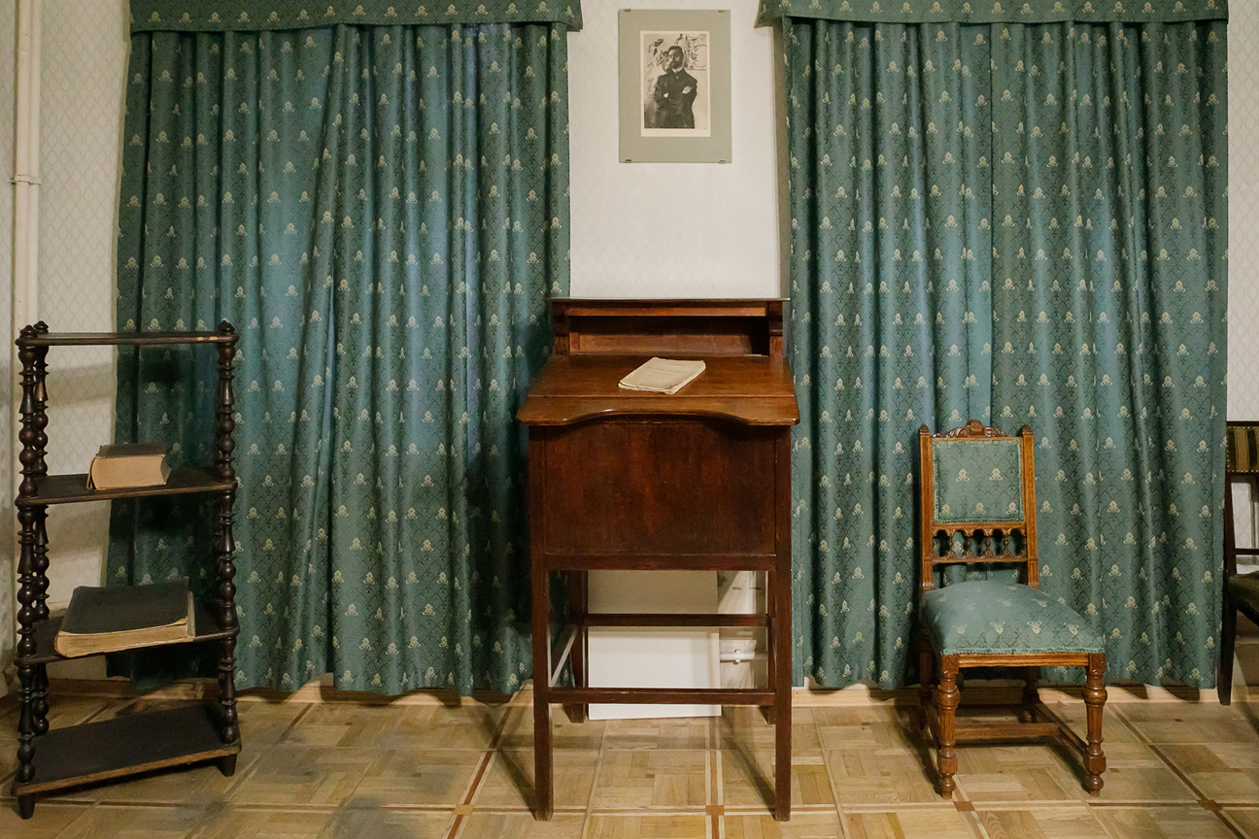
В мемориальном кабинете Брюсова есть конторка.
Конторка ‒ это маленький стол.
Валерий Брюсов стоял за конторкой и писал.

Slide 13
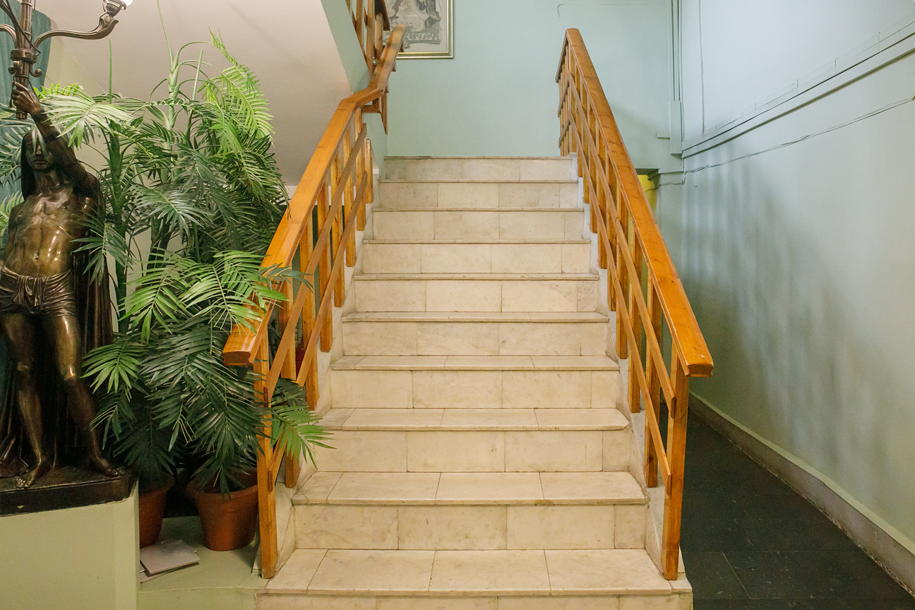
Я могу пойти на 2 этаж.
Я иду к большой лестнице у входа.
Я поднимаюсь по лестнице.
Я постараюсь идти аккуратно.

Slide 14
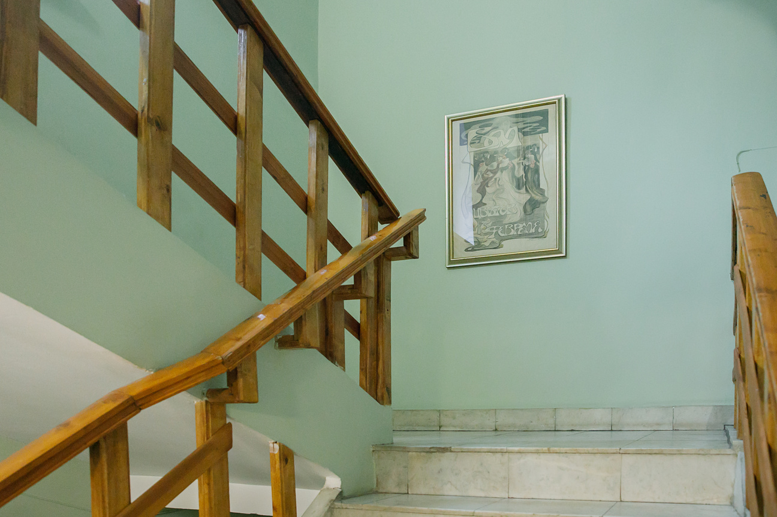
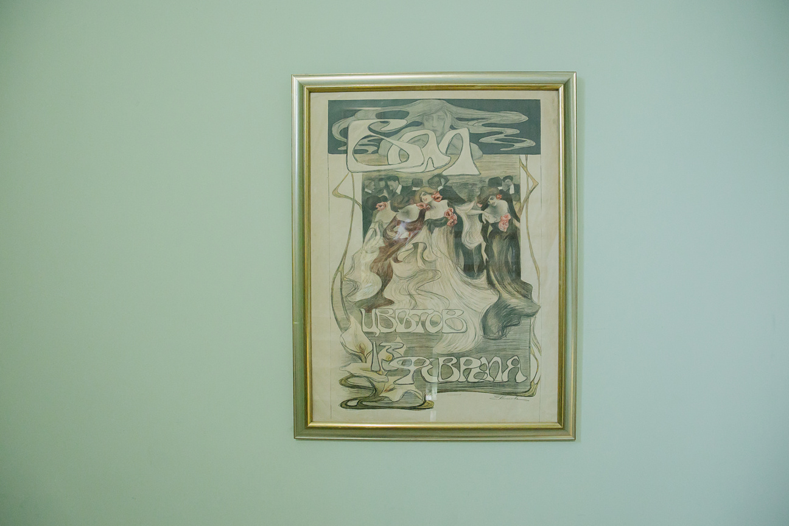
На лестнице на стене есть афиша.
Афишу сделала художница Серебряного века.
Я могу посмотреть афишу.
Афиша яркая и красивая.
Афиша – объявление о событии.

Slide 15
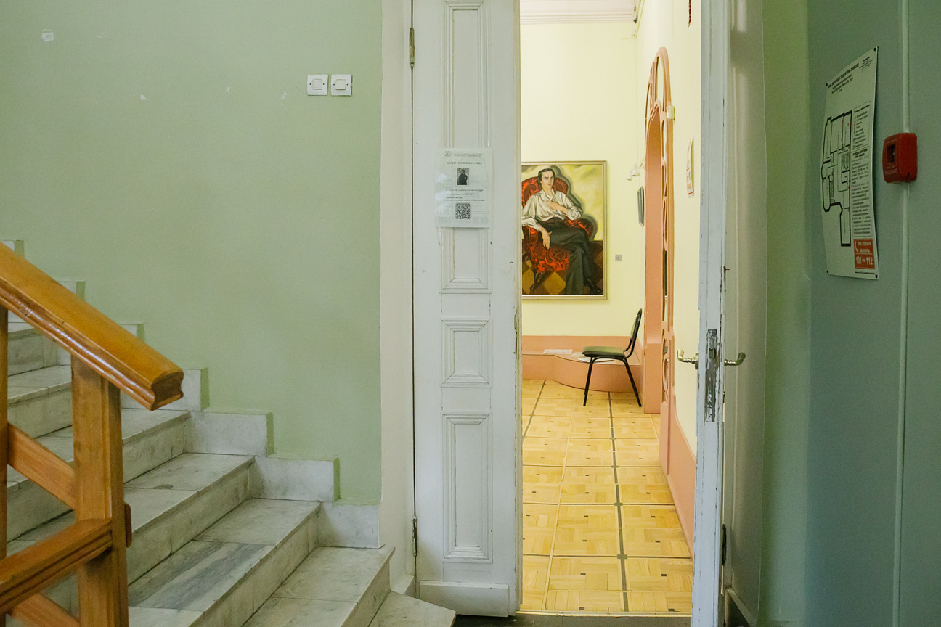
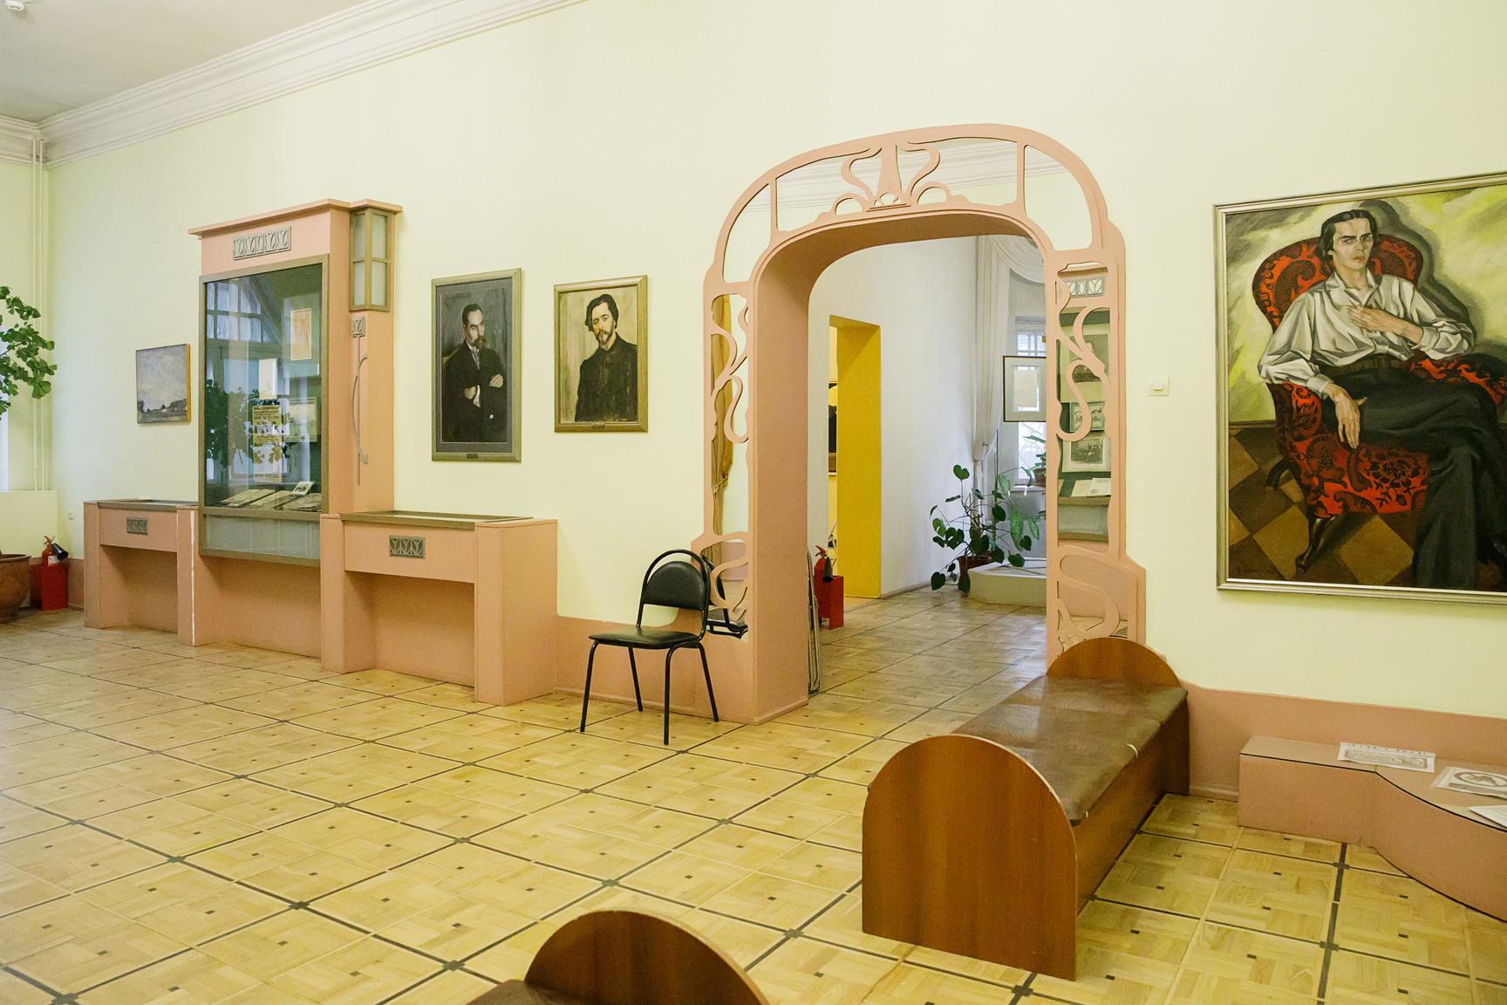
Я на 2 этаже.
Вход в залы выглядит так.
Я могу ходить по залам.
Я могу смотреть экспонаты.
В залах есть банкетки.
Я могу сидеть на банкетках.
В залах есть витрины.
Я могу смотреть экспонаты в витринах.
Смотри определения
в «Правилах посещения музея»

Slide 16
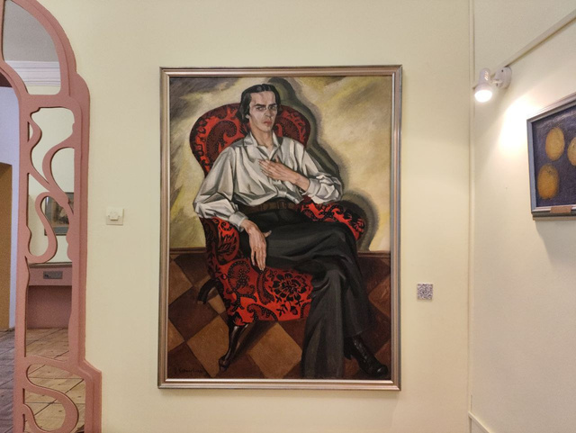
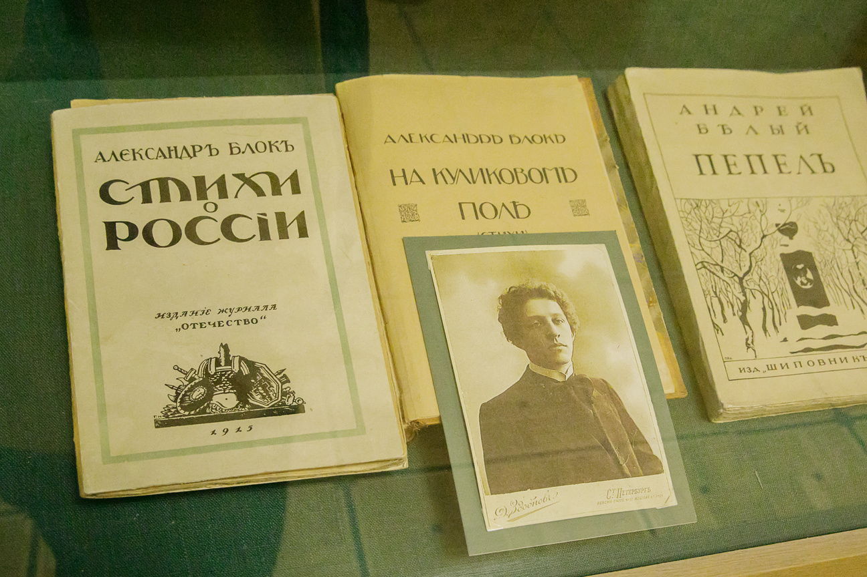
В зале есть портреты поэтов Серебряного века.
Портреты написали художники Серебряного века.
В витринах есть книги поэтов Серебряного века.
Портрет – работа художника.
На портрете изображён реальный человек.
Герой портрета живёт сейчас или жил раньше.

Slide 17
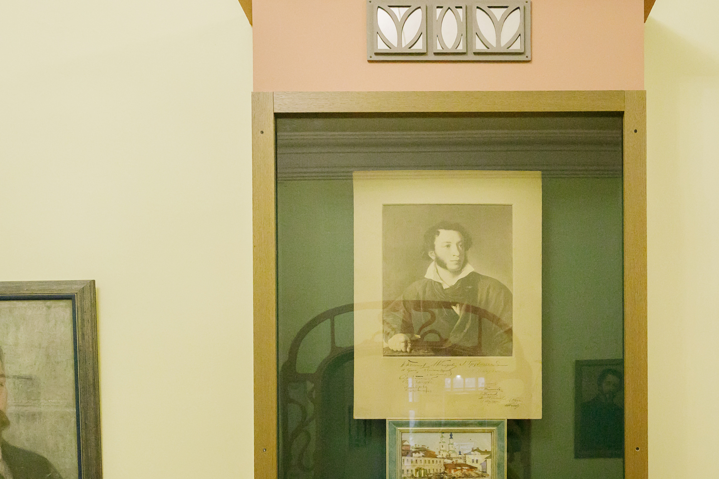
В зале есть портрет поэта Александра Пушкина.
Александр Пушкин – поэт Золотого века.
Пушкин жил раньше поэтов Серебряного века.
Поэты Серебряного века любили Пушкина.

Slide 18
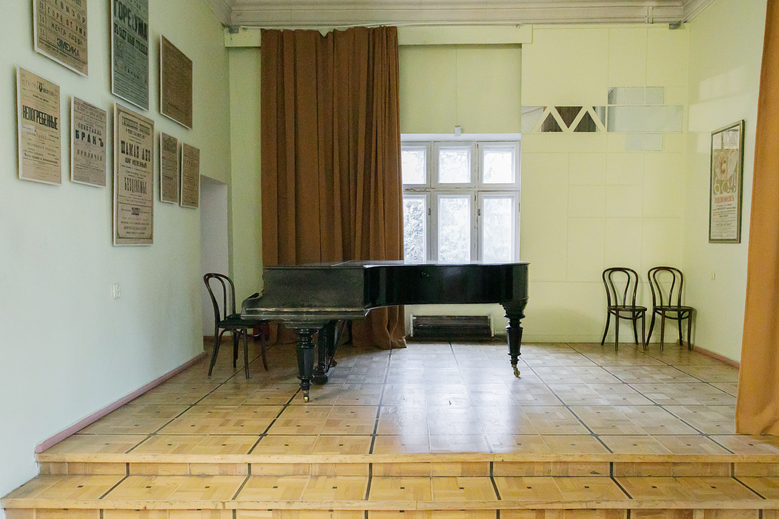
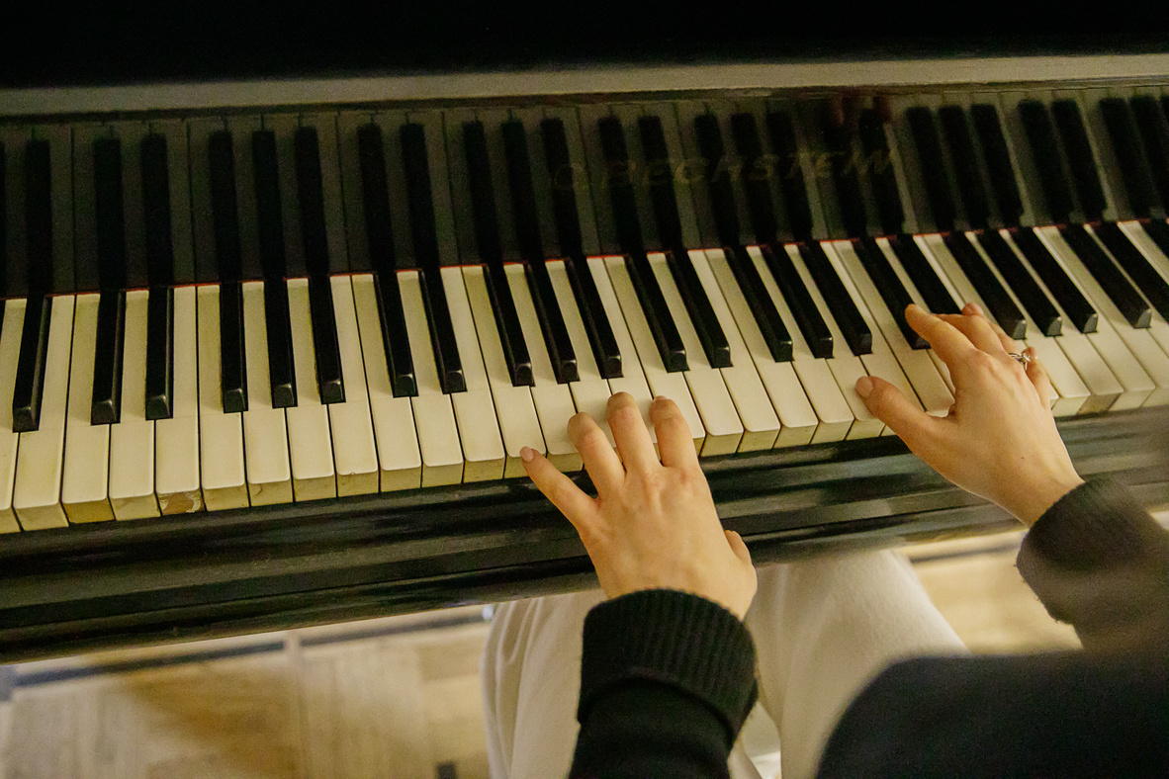
В зале есть рояль.
Я могу сыграть на рояле, если умею.
Я буду играть аккуратно.

Slide 19
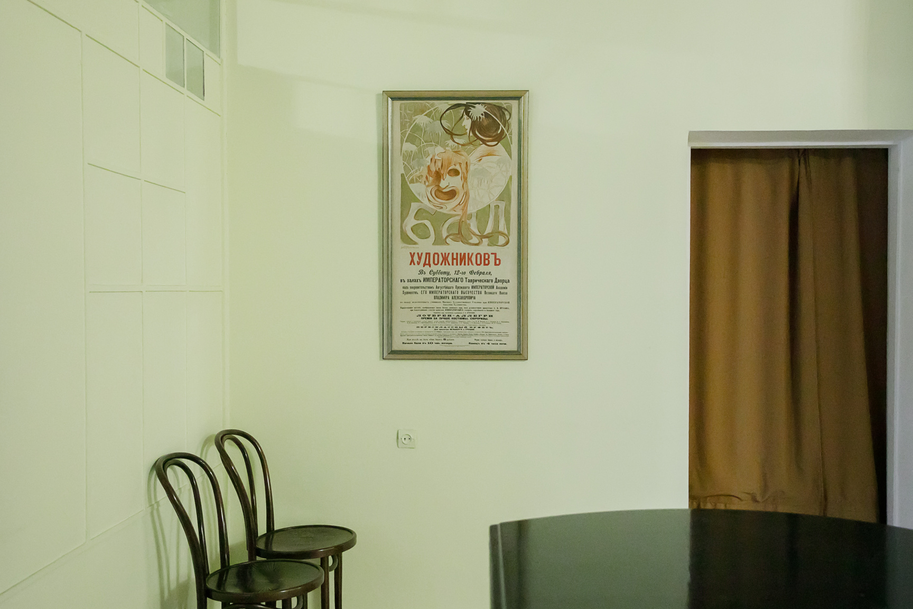
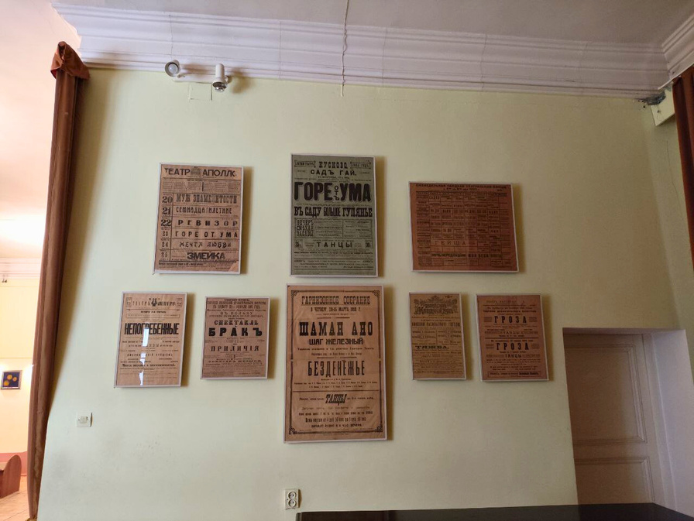
На стене у рояля есть афиши Серебряного века.
Афиши Серебряного века старинные и интересные.
Поэты Серебряного века читали стихи.
Люди приходили слушать поэтов Серебряного века.

Slide 20
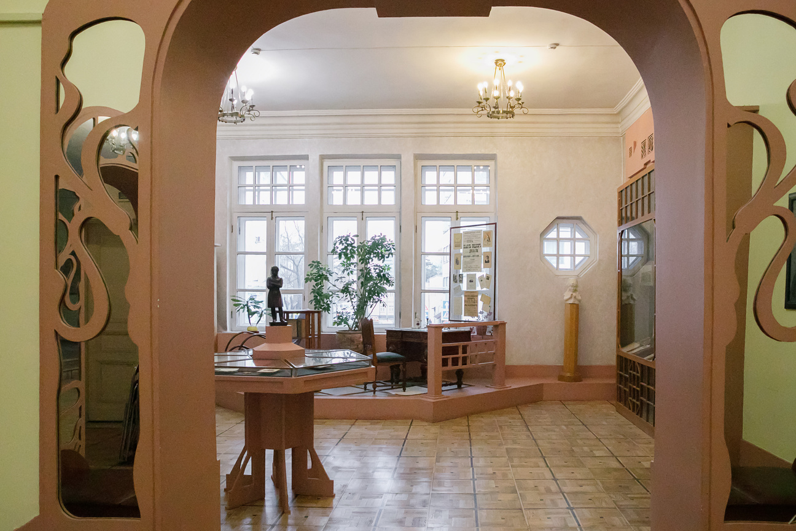
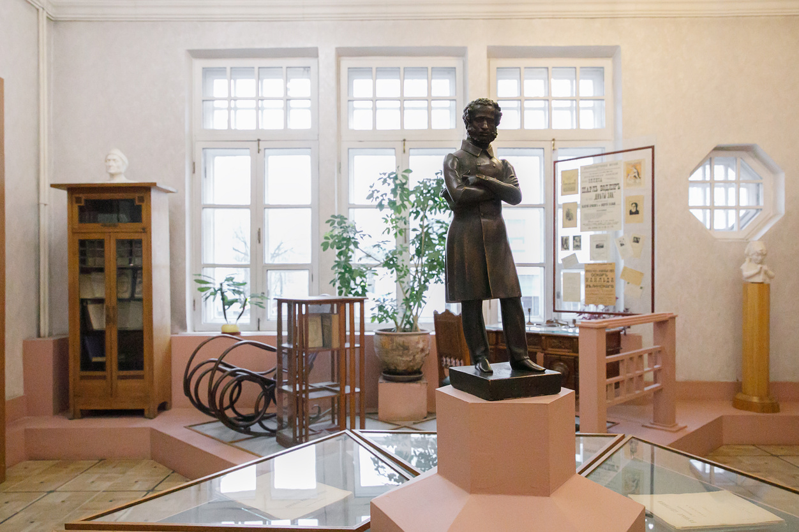
Я могу пойти в зал с розовыми стенами.
Вход в зал выглядит так.
В зале есть скульптура поэта Александра Пушкина.
В витрине есть книги о Пушкине.

Slide 21
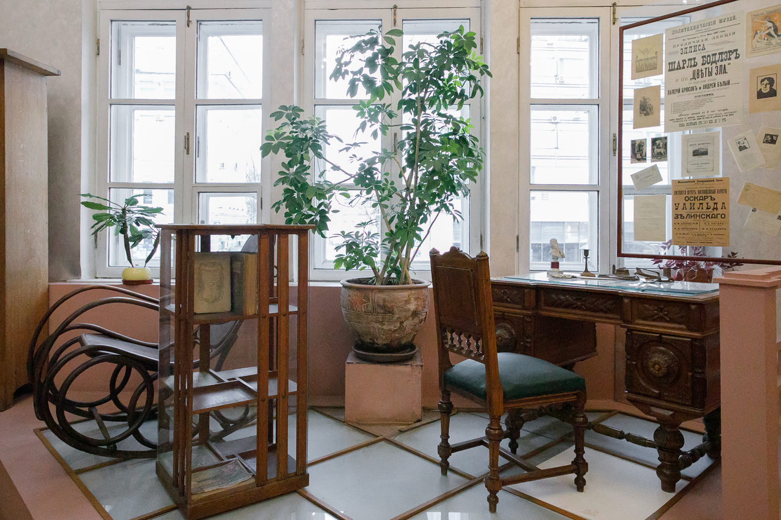
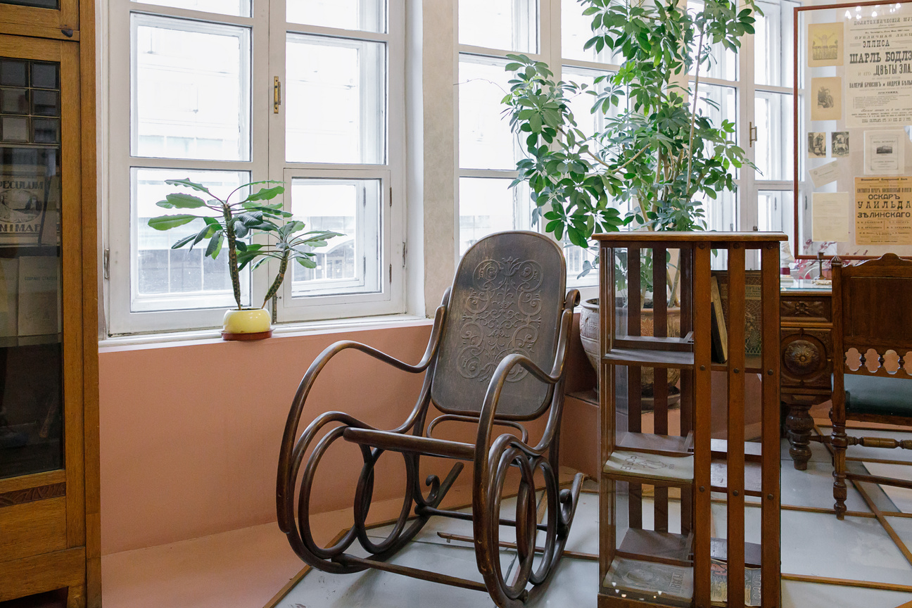
В зале есть подиум.
Подиум выглядит так.
Предметы на подиуме – экспонаты.
Я могу стоять перед подиумом.
Я могу смотреть экспонаты.
На подиуме есть рабочий стол.
На подиуме есть кресло-качалка.
На подиуме – Кабинет поэта Серебряного века.

Slide 22
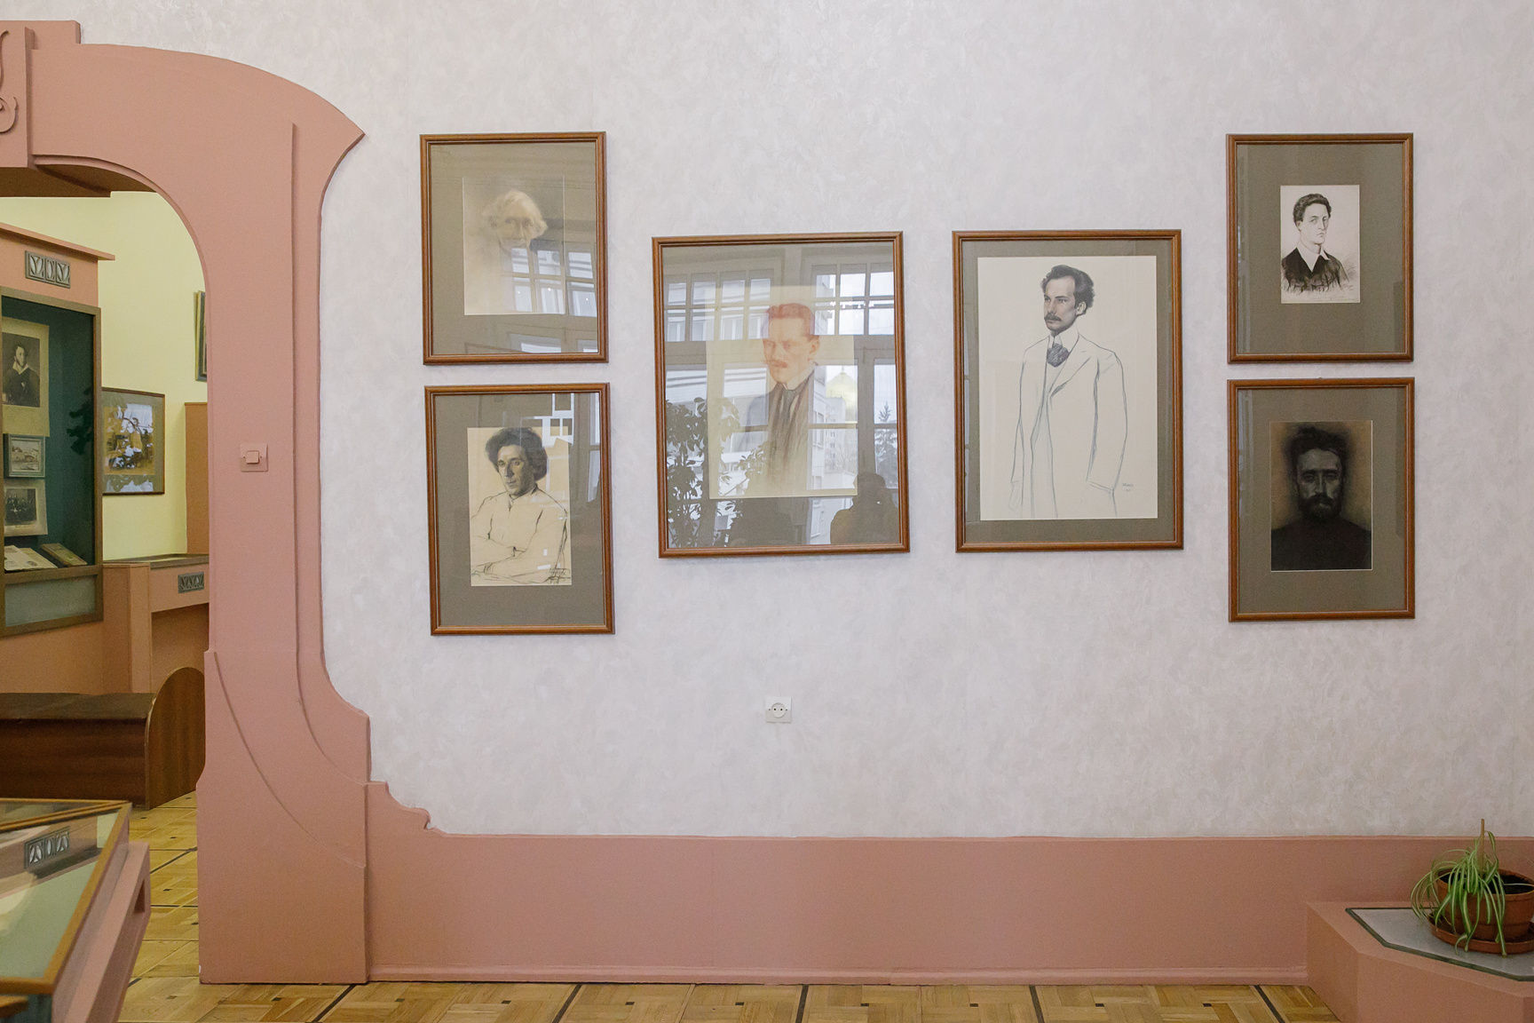
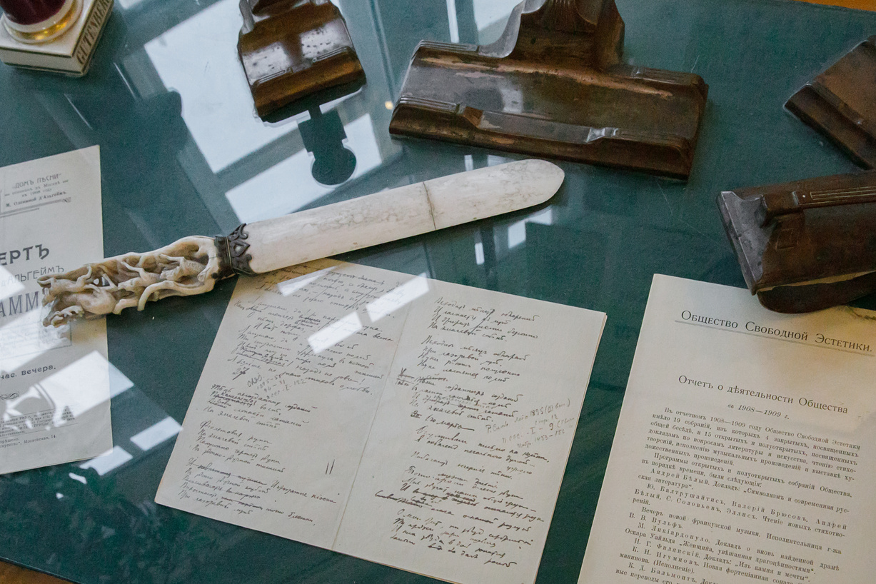
В зале есть портреты поэтов Серебряного века.
В зале есть рукописи поэтов Серебряного века.
В зале есть журналы Серебряного века.
Рукопись – это текст на бумаге. Текст поэт написал сам пером
и чернилами.

Slide 23
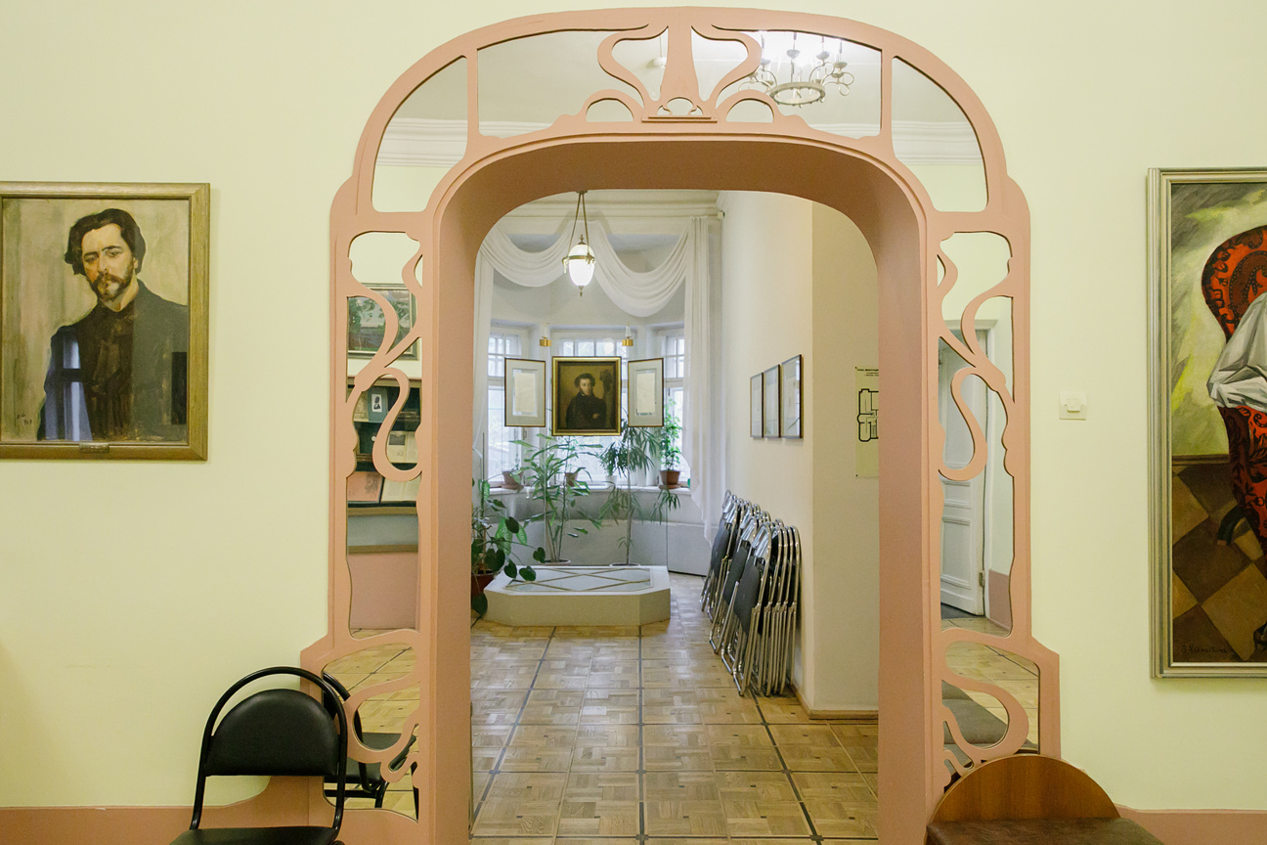
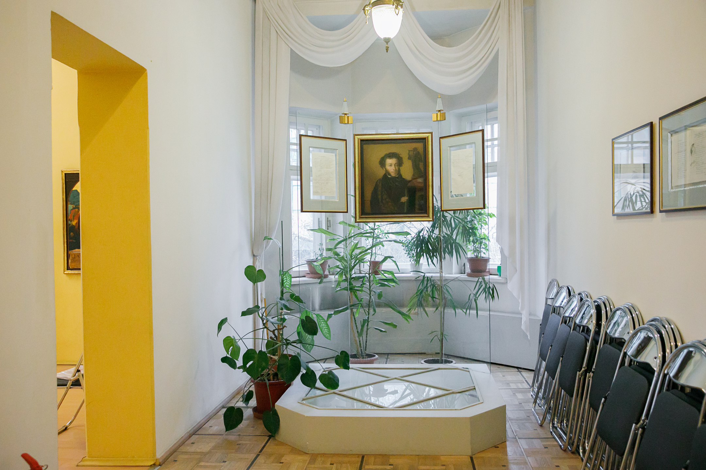
Я могу пойти в другой зал.
Я возвращаюсь в большой зал.
Я иду дальше.
Вход в зал выглядит так.
В зале есть портрет поэта Александра Пушкина.
В зале есть рукописи Александра Пушкина.
Пушкин – поэт Золотого века.

Slide 24
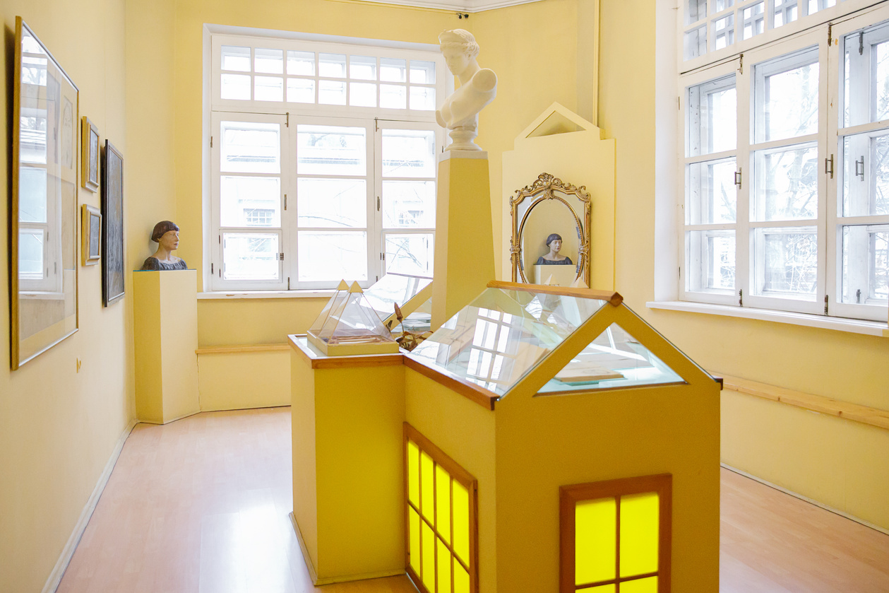
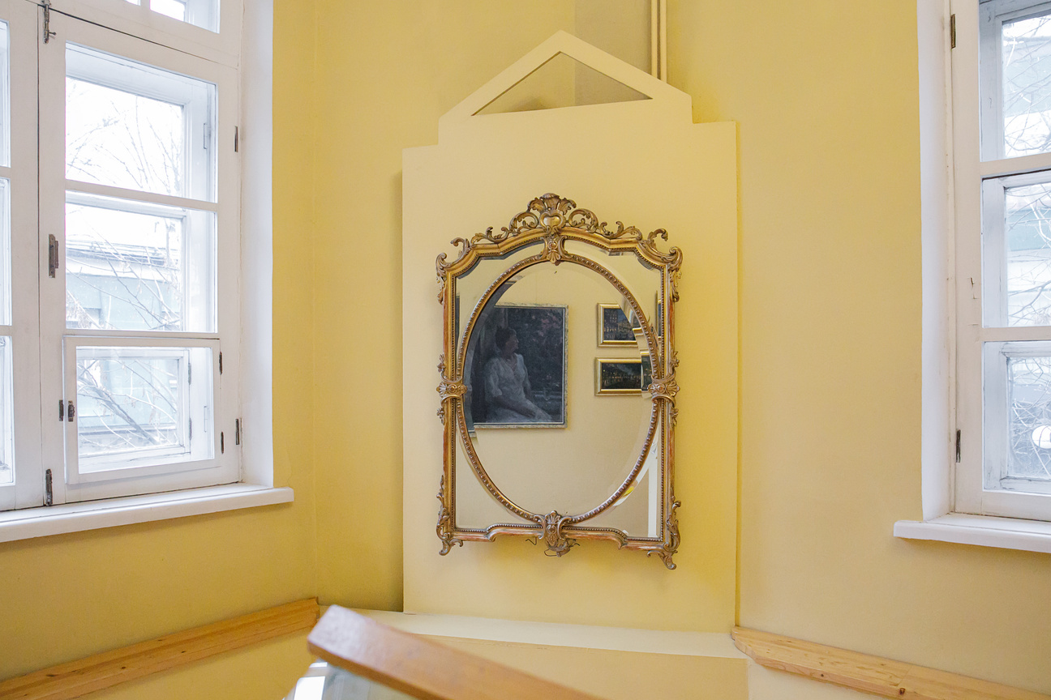
Я могу пойти в зал с жёлтыми стенами.
Зал выглядит так.
В зале есть зеркало.
Я могу посмотреть в зеркало.

Slide 25
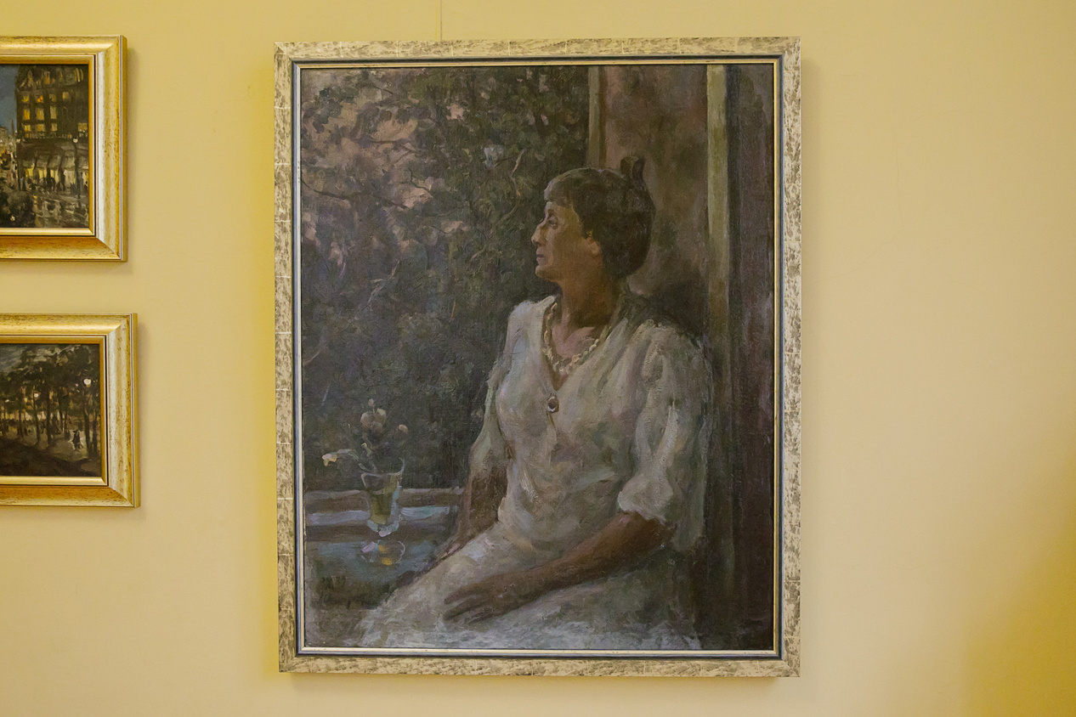
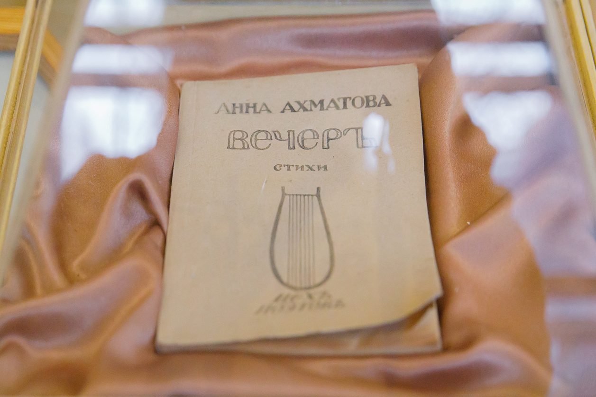
В зале есть портреты поэтов Серебряного века.
В зале есть портрет Анны Ахматовой.
Анна Ахматова – поэт Серебряного века.
В витринах есть книги и рукописи поэтов Серебряного века.

Slide 26
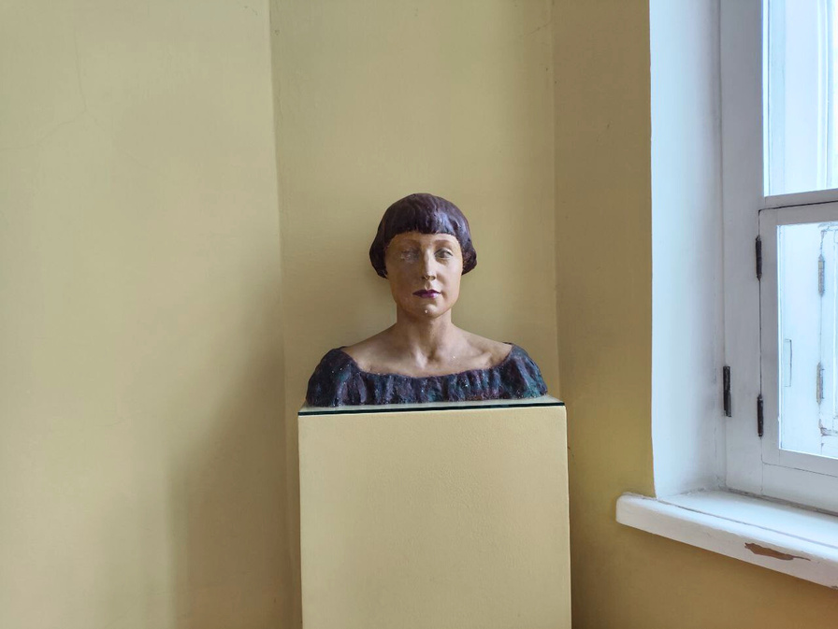
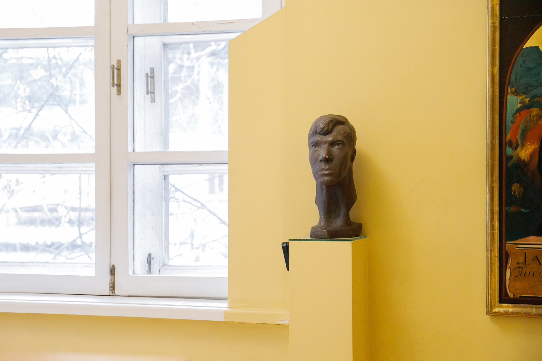
В зале есть скульптуры.
В зале есть бюст Марины Цветаевой.
Марина Цветаева ‒ поэт Серебряного века.
В зале есть бюст Бориса Пастернака.
Борис Пастернак ‒ поэт Серебряного века.

Slide 27
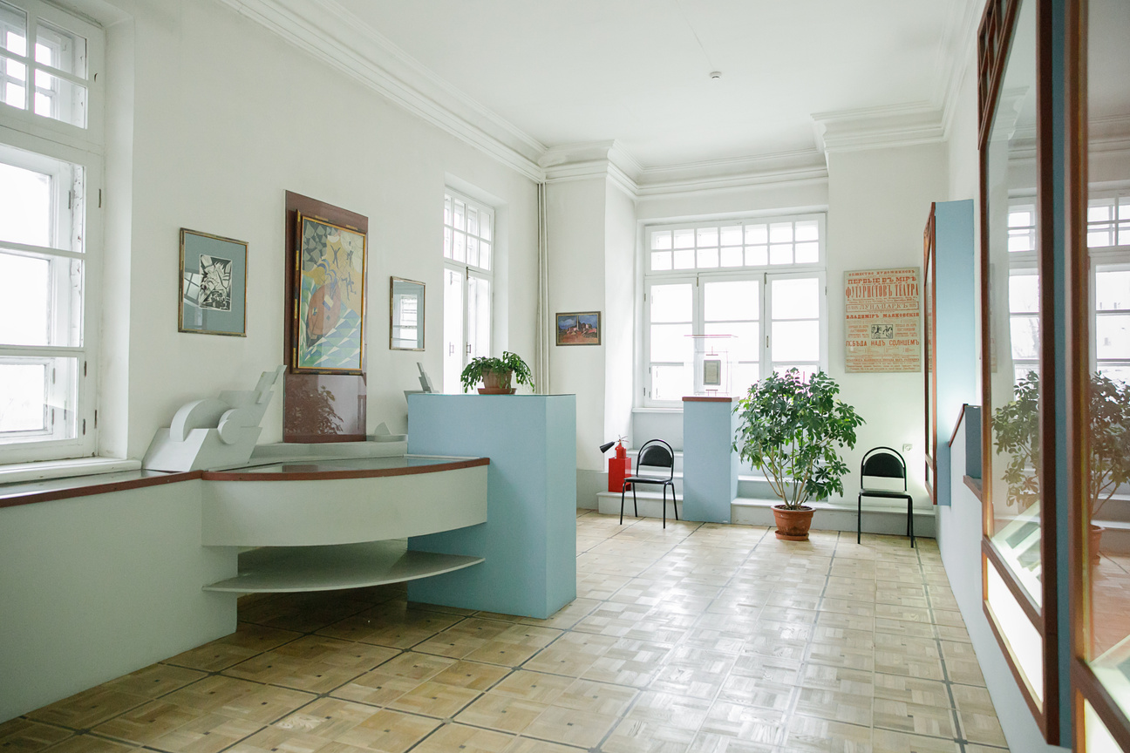
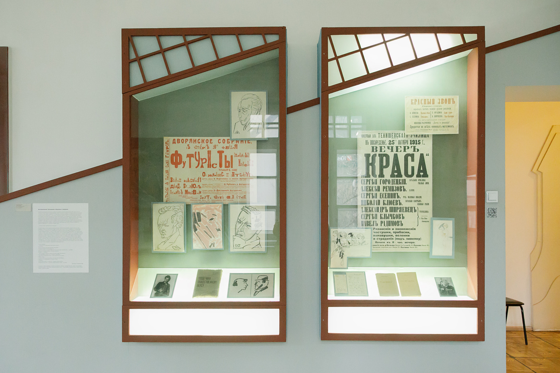
Я могу пойти в зал с голубыми витринами.
Зал выглядит так.
В зале есть портреты поэтов Серебряного века.
В зале есть афиши Серебряного века.

Slide 28
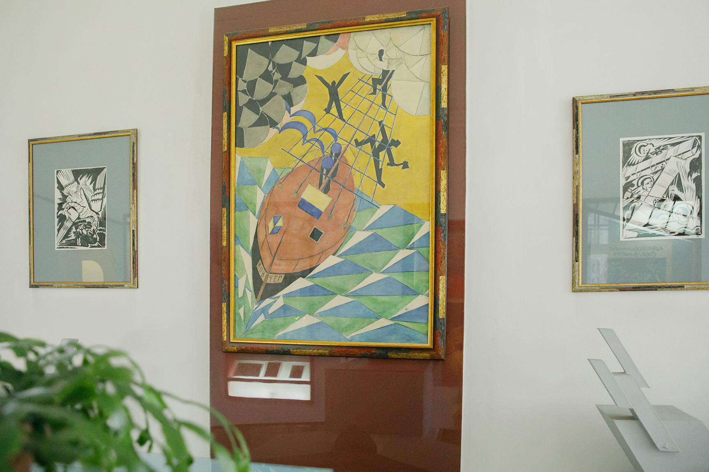
В зале есть картины и рисунки Серебряного века.
В зале есть рисунок «Ковчег».
Рисунок нарисовал Владимир Маяковский.
Владимир Маяковский – поэт Серебряного века.
Ковчег – это большая лодка.

Slide 29
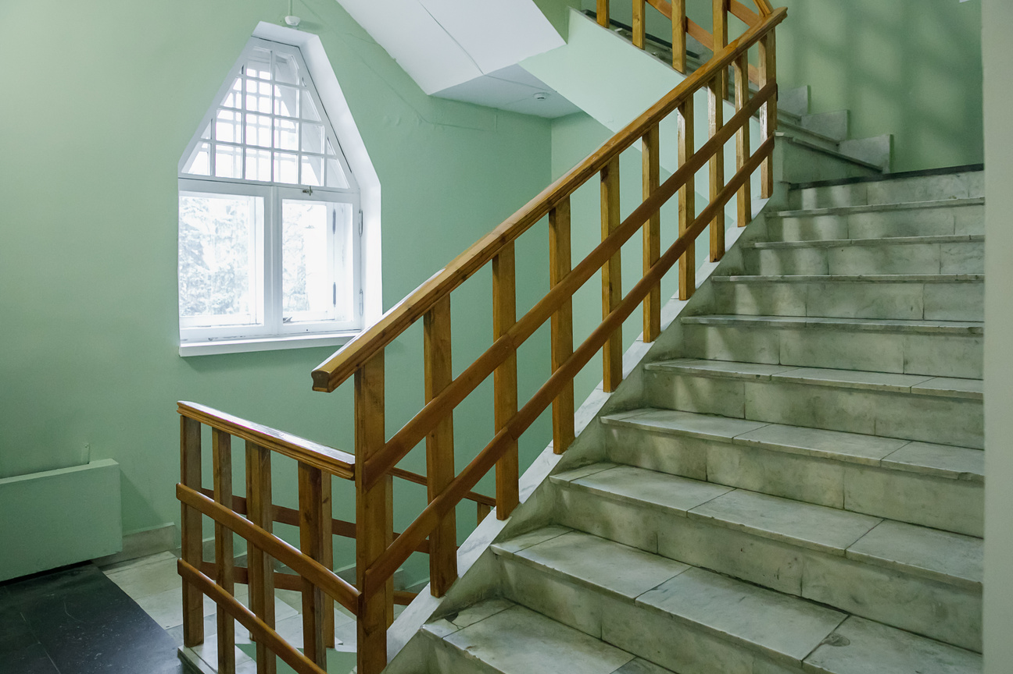
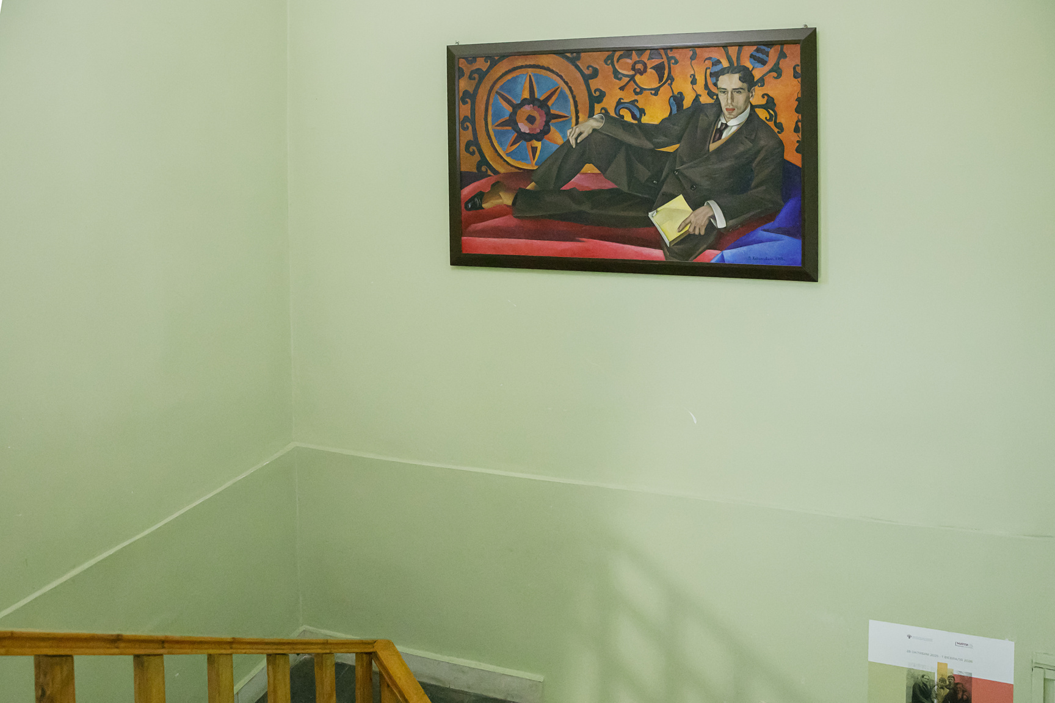
Я могу пойти на 3 этаж.
Я возвращаюсь к лестнице.
Я поднимаюсь по лестнице.
Я постараюсь идти аккуратно.
На стене есть большая картина.
Это портрет поэта Серебряного века.
Я могу посмотреть картину.

Slide 30
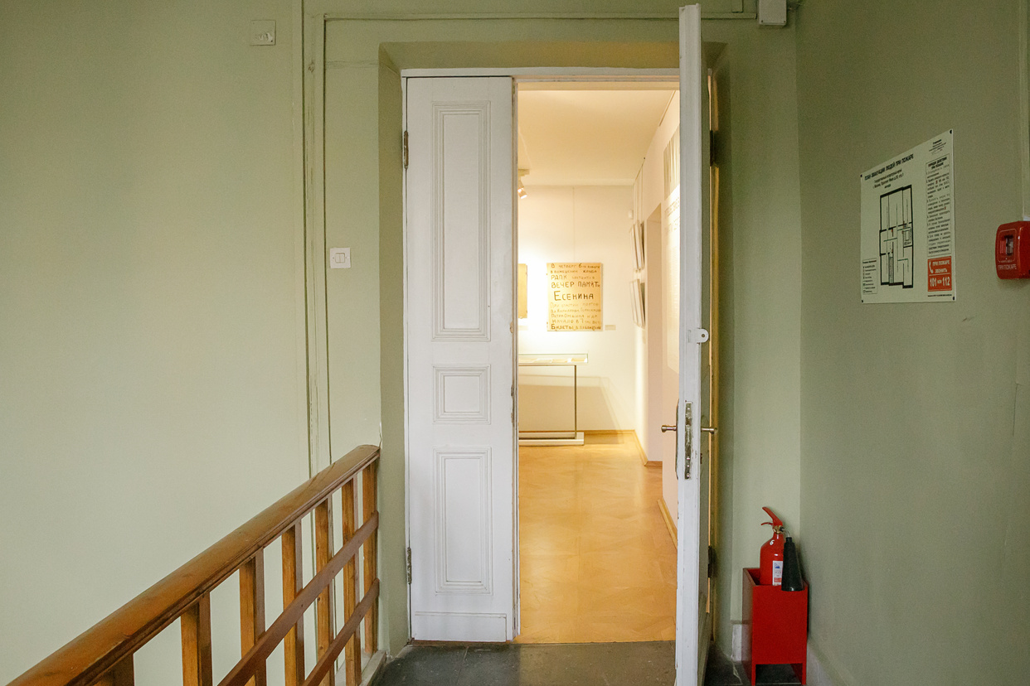
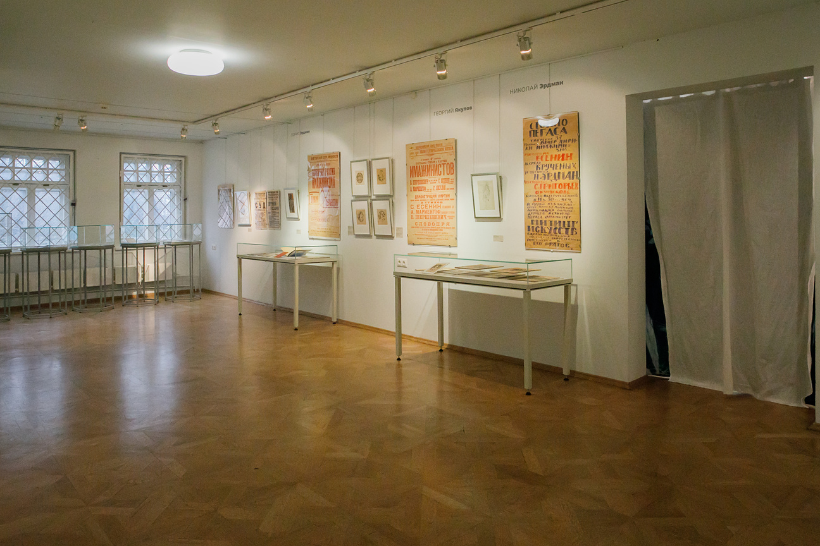
Я на 3 этаже.
Вход в залы выглядит так.
В залах на 3 этаже – выставки.
Я могу ходить по залам.
Я могу смотреть выставки.

Slide 31
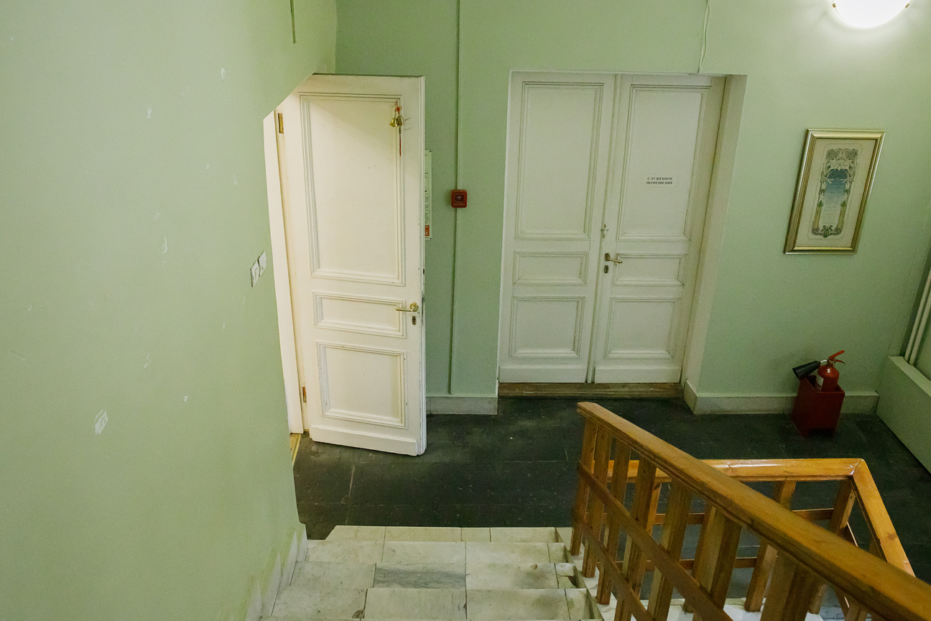
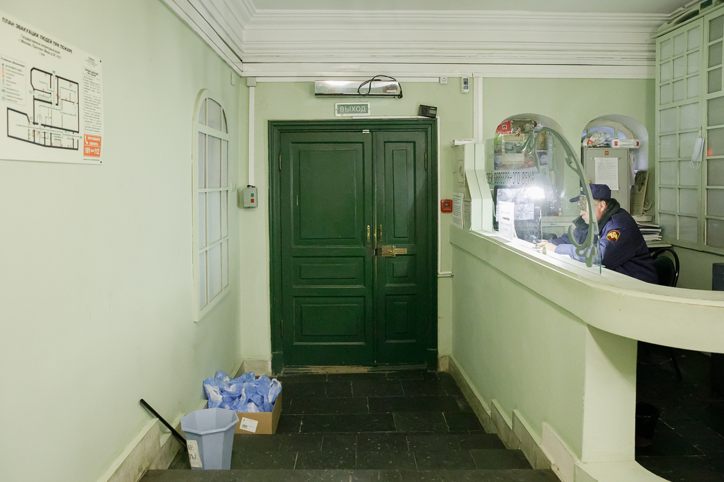
Я спускаюсь на 1 этаж.
Я постараюсь идти аккуратно.
Я забираю свои вещи из гардероба.
Я могу купить сувениры в кассе.
Я выхожу из музея.

Slide 32

В музее можно узнать много нового.
В музее можно увидеть красивые вещи.
Я могу вернуться в Музей Серебряного века.
Социальная история подготовлена
и проверена экспертами в рамках проекта
«Лаборатория инклюзивных практик»

